Slide 1

Телекоммуникационные технологии

Slide 2
Основные определения
Технология – это совокупность производственных методов и процессов в определённой отрасли производства, а также научное описание способов производства.
Технология означает процесс преобразования чего-либо, направленный на достижение поставленной цели.
Для информационных технологий характерной особенностью является то, что первоначальным «сырьём» и конечной «продукцией» в них является информация. Информационная технология отличается от производственной технологией и тем, что в информационной технологии есть элементы интеллектуальной обработки информации.
Информационные и коммуникационные технологии — это совокупность методов, устройств и производственных процессов, используемых обществом для сбора, хранения, обработки и распространения информации.

Slide 3


Основные определения
Понятие «коммуникация» произошло от латинского слова communicatio – сообщение, передача, связь.
Коммуникация – процесс, путь и средства передачи объекта, информации с одного места на другое.
Термин «телекоммуникации» тоже не новый (от латинского tele – «вдаль», «далеко»), означавший некоторое время назад просто обмен информацией на расстоянии. В настоящее время определение выглядит по-другому.
Телекоммуникация – дальняя, дистанционная связь и дистанционная передача всех форм информации, включая данные, голос, видео и т.п., между компьютерами по линиям связи различных видов.

Slide 4
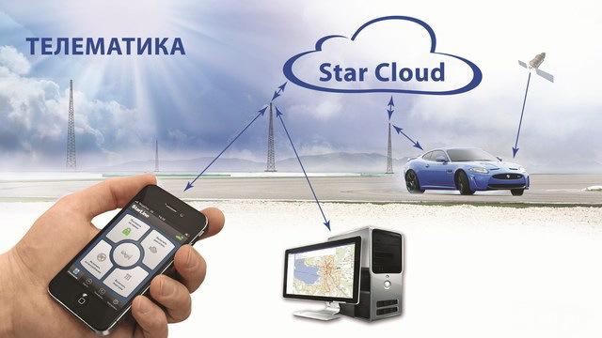
Основные определения
Относительно недавно появилось новое понятие – «телематика». Название дисциплины произошло из частей слов «телекоммуникации» и «информатика», она изучает системы объединения средств информатики и телекоммуникациию
Телематика – новая научно-техническая дисциплина, предметом которой являются методы и средства передачи информации на расстояния, существенно превышающие линейные размеры площади, занимаемой участниками связи.
Телематика – это ещё и название безбумажной технологии, исключающей использование носителей информации на промежуточной стадии её обработки.

Slide 5
Сетевые ресурсы
Современные телекоммуникационные технологии основаны на использовании информационных сетей. Эти технологии характеризуются не только применением компьютеров, но и активным вовлечением в информационный процесс конечных пользователей-непрофессионалов, возможностью доступа к общим ресурсам компьютерных сетей.
Сетевые ресурсы бывают трёх типов:
Аппаратные;
Информационные;
Программные.
Когда в кабинете информатики пользуются одним принтером или хранят свои результаты работы на жёстком диске одного компьютера (выполняющего роль сервера), то они разделяют один общий аппаратный ресурс. Можно использовать папки и содержащиеся в них файлы – так мы используем информационный ресурс. Компьютерные сети позволяют совместно использовать и программные ресурсы.

Slide 6
Телекоммуникационная вычислительная сеть
Телекоммуникационная вычислительная сеть – это сеть обмена и распределённой обработки информации; средства передачи и обработки информации ориентированы в ней на коллективное использование общественных ресурсов – аппаратных, информационных, программных.
С появлением телекоммуникационных сетей удалось разрешить две очень важные проблемы:
Обеспечение неограниченного доступа к ресурсам сети пользователей независимо от их территориального расположения;
Возможность оперативного перемещения больших массивов информации на любые расстояния, позволяющая своевременно получать данные для принятия тех или иных решений.

Slide 7
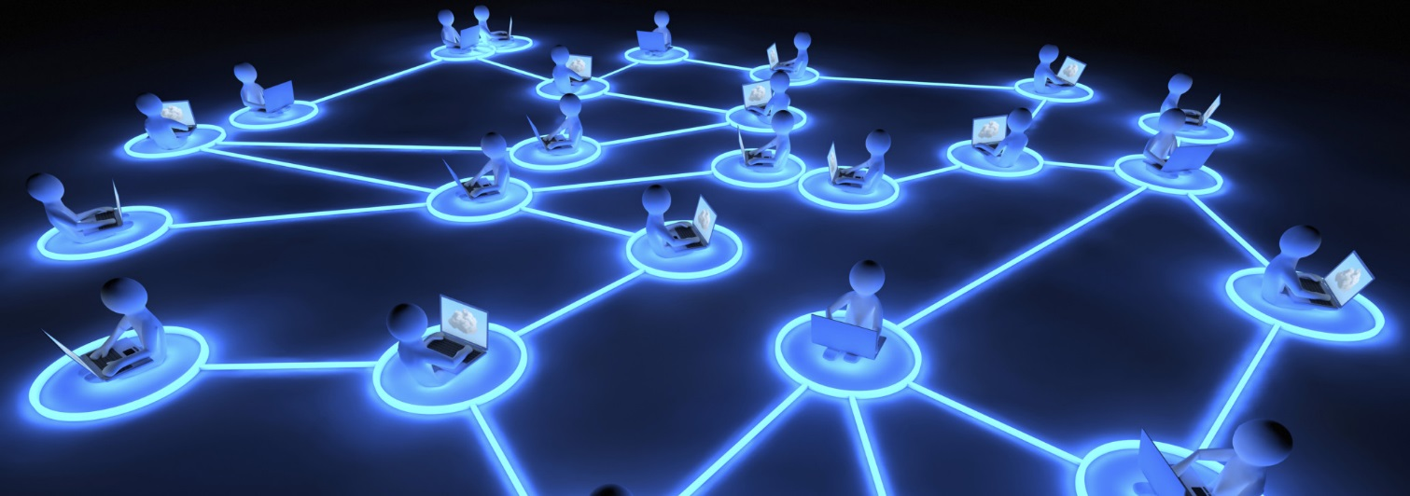
Телекоммуникационная вычислительная сеть
Принципиальное значение имеют следующие обстоятельства:
компьютеры, находящиеся в составе разных сетей, связываются между собой автоматически (в этом заключается сущность протекающих в сети процессов);
каждый компьютер сети должен быть приспособлен как для работы в автономном режиме под управлением своей операционной системы (ОС), так и для работы в качестве составного звена сети;
каналы связи могут быть разнообразными — от телефонных до оптоволоконных и спутниковых.

Slide 8
Виды сервиса в сети Internet
В сети Internet выделяются поставщики услуг, поддерживающие необходимую информацию на серверах, и потребители этих услуг – клиенты.
Компьютеры, за которыми работают пользователи-клиенты, называются рабочими станциями, а компьютеры, являющиеся источниками ресурсов сети, называются серверами.
Предоставляемые услуги ещё называют сервисами Интернет.
Работа сервисов Интернет основана на:
Использовании прикладных протоколов.
Технологии клиент-сервер.
Протокол – набор правил, которых должны придерживаться все компании, чтобы обеспечить совместимость аппаратного и программного обеспечения.
Технология клиент-сервер – технология взаимодействия между компьютерами или программами, предполагающая, что один из участников взаимодействия (клиент) запрашивает у другого (сервера) какую-либо услугу.

Slide 9

Типы протоколов
1. Транспортный протокол ТСР (transmission control protocol) – управляет передачей данных на транспортном уровне.
2. Протоколы маршрутизации (IP, ISMP, RIP) – обрабатывают адресацию данных, определяют пути и обеспечивают передачу данных на сетевом уровне.
3. Протоколы поддержки сетевого адреса DNS (domain name system), ARP (address resolution protocol).
4. Протоколы прикладных сервисов FTP, Telnet, HTTP и т.д.

Slide 10
Сервисы сети Internet
Телекоммуникационные технологии:
обмен сообщениями в режиме «электронная почта»;
обмен сообщениями между участниками телеконференций и телесеминаров;
организация электронных бюллетеней новостей(электронных досок объявлений);
организация диалога в режиме «запрос-ответ»;
передача больших массивов – файлов;
размножение сообщений и передача их;
приоритетное обслуживание сообщений по категориям срочности;
организация замкнутых групп абонентов (подсетей);
доставка факсимильных сообщений;
переадресация сообщений (при изменении адреса получателя);
выдача копий сообщений по запросам абонентов;

Slide 11

Сервисы сети Internet
2. Информационные услуги: поиск и просмотр текстовой и мультимедийной информации по вопросам, интересующим абонентов;
3. Консультационные услуги: консультации по информационному и программному обеспечению сети; консультации по технологии использования общесетевых ресурсов; обучение навыкам работы с компьютером.
4. Технические услуги: установка программного обеспечения, установка и тестирование модемов.
5. Коммерческие услуги.
6. Переговоры в режиме on-line.
7. Рекламные услуги.
8. Компьютерная телефония и др.

Slide 12
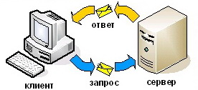
Программное обеспечение телекоммуникационных технологий
Cервис — это пара программ, взаимодействующих
между собой согласно определенным правилам, называемым протоколами.
Чтобы воспользоваться какой-то из служб Интернета, необходимо
установить на компьютере программу, способную работать по протоколу данной службы. Такие программы называют клиентскими или просто клиентами.
В таблице представлены некоторые сервисы, используемые протоколы и приведены названия программ-клиентов и программ-серверов.

Slide 13
Программное обеспечение телекоммуникационных технологий
Название сервиса | Используемый протокол | Программы-клиенты и программы-серверы | Тип ресурсов
Всемирная паутина WWW | HTTP HTTPS | Клиенты: IE, Mozila, Opera Серверы: Apache Web-сервер, Internet Information Server | Web-сервер
Электронная почта (e-mail) | POP3 SMTP | Клиенты: MS Outlook Express, TheBat | Письмо
Телеконференции или группы новостей | NNTP | MS Outlook Express, MS Outlook | Статья, публикация
FTP-сервис | FTP | Клиенты: CuteFTP, WS FTP PRO, Total Commander Два типа FTP-серверов: анонимные и с аутентификацией | Файл

Slide 14
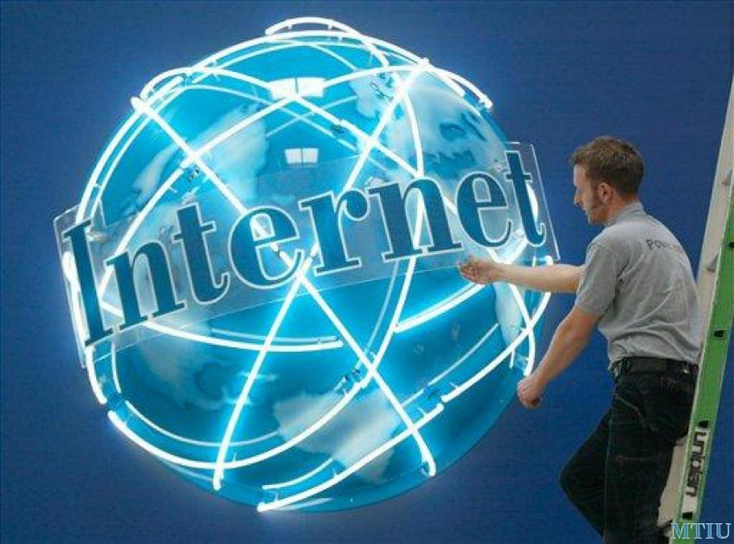
Способы и скоростные характеристики подключения
Провайдер – организация, предоставляющая услуги доступа к Интернету и иные связанные с Интернетом услуги.
В число предоставляемых интернет-провайдером услуг могут входить:
доступ в Интернет по коммутируемым и выделенным каналам;
выделение дискового пространства для хранения и обеспечения работы сaйтов (хостинг);
поддержка работы почтовых ящиков или виртуального почтового сервера;
резервирование данных и другие.

Slide 15
Способы и скоростные характеристики подключения
Способы подключения к Интернет
Самыми распространенными способами подключения к Интернету являются:
1.Модемное соединение (коммутируемый доступ) – Dial-Up, ADSL
2.Соединение по выделенной линии (оптоволокно и т.д.)
3.GPRS-доступ (через сотовый телефон)
4. Wi-Fi
5.Спутниковый интернет
6. Прямое соединение
Все они отличаются друг от друга принципом работы, скоростью передачи данных, надежностью, сложностью настройки оборудования и, конечно же, ценой.
Скорость передачи данных – это количество информации, передаваемой пользователю за единицу времени, обычно измеряется в килобайтах/сек или килобитах/сек. Для высокоскоростных каналов измерение скорости уже идет в мегабитах или мегабайтах в секунду.

